Slide 1
체비셰프 부등식

Slide 2

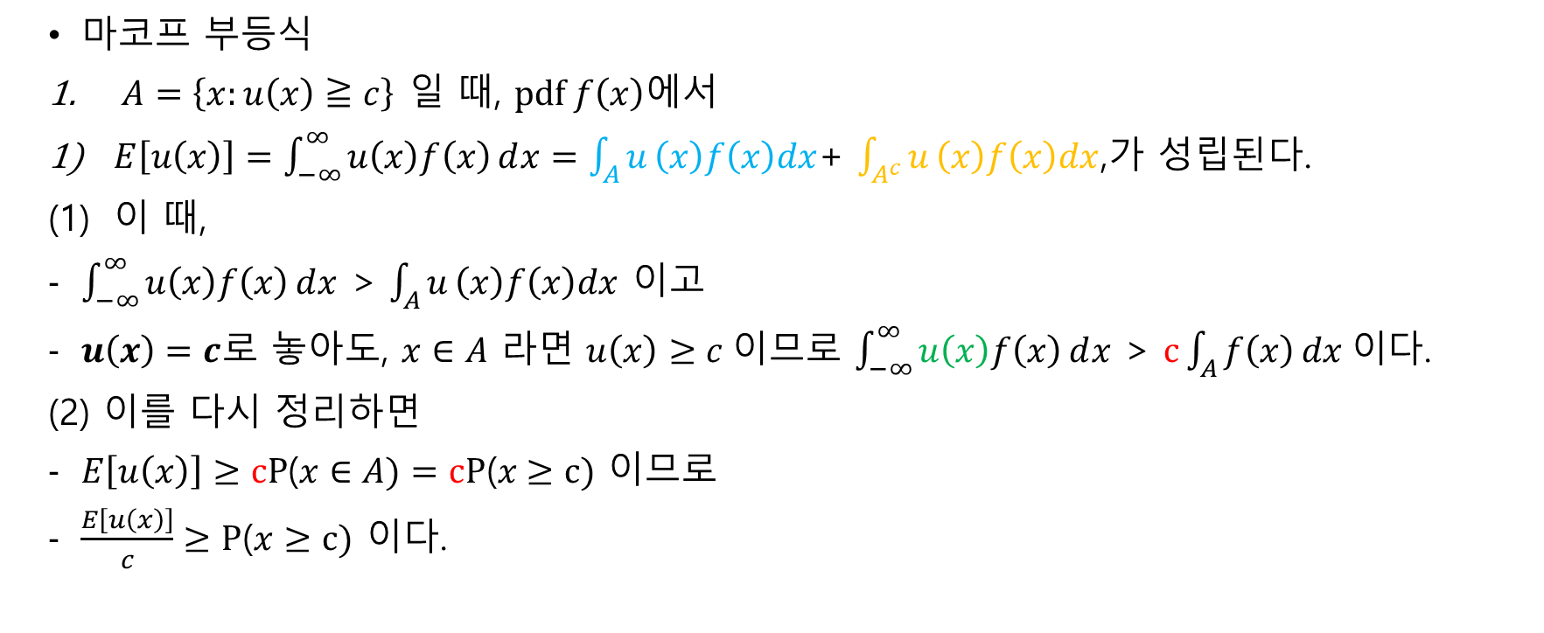
정의
마코프 부등식
$A=\left\{x:u\left(x\right)≧c\right\}$ 일 때, $pdf f\left(x\right)에$서
$E\left[u\left(x\right)\right]=\int_{−∞}^{∞}{u\left(x\right)f\left(x\right)ⅆx}=\int_{A}{u}\left(x\right)f\left(x\right)dx$+ $\int_{A^{c}}{u}\left(x\right)f\left(x\right)dx$,가 성립된다.
이 때,
$\int_{−∞}^{∞}{u\left(x\right)f\left(x\right)ⅆx}$ > $\int_{A}{u}\left(x\right)f\left(x\right)dx$ 이고
$u\left(x\right)=c$로 놓아도, $x∈A$ 라면 $u\left(x\right)≥c 이$므로 $\int_{−∞}^{∞}{u\left(x\right)f\left(x\right)ⅆx}$ > $c\int_{A}{f\left(x\right)}dx 이$다.
(2) 이를 다시 정리하면
$E\left[u\left(x\right)\right]≥cP$($x∈A)=cP\text{(}x≥c)$ 이므로
$\frac{E\left[u\left(x\right)\right]}{c}≥P\text{(}x≥c)$ 이다.
$$A^{c}$$
A
-c
c

Slide 3
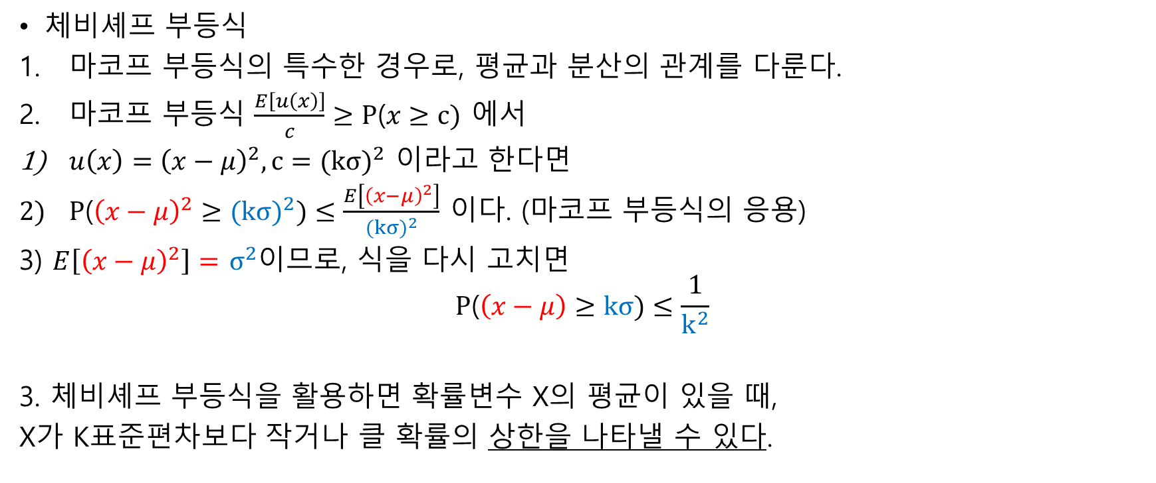
정의
체비셰프 부등식
마코프 부등식의 특수한 경우로, 평균과 분산의 관계를 다룬다.
마코프 부등식 $\frac{E\left[u\left(x\right)\right]}{c}≥P\text{(}x≥c)$ 에서
$u\left(x\right)={\left(x−μ\right)}^{2},c={(kσ)}^{2}$ 이라고 한다면
$P\text{(}{\left(x−μ\right)}^{2}≥{(kσ)}^{2})≤\frac{E\left[{\left(x−μ\right)}^{2}\right]}{{(kσ)}^{2}}$ 이다. (마코프 부등식의 응용)
3) $E\left[{\left(x−μ\right)}^{2}\right]=$ $σ^{2}$이므로, 식을 다시 고치면
$$P\text{(}\left(x−μ\right)≥kσ)≤\frac{1}{k^{2}}$$
3. 체비셰프 부등식을 활용하면 확률변수 X의 평균이 있을 때,
X가 K표준편차보다 작거나 클 확률의 상한을 나타낼 수 있다.

Slide 4
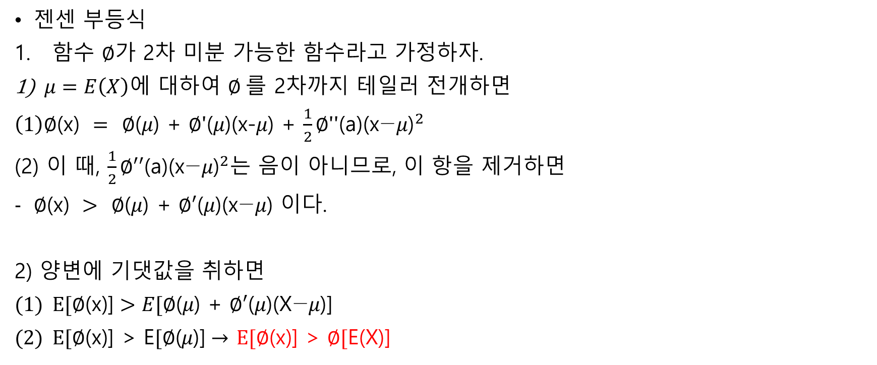
정의
젠센 부등식
함수 $∅$가 2차 미분 가능한 함수라고 가정하자.
1) $μ=E\left(X\right)$에 대하여 $∅$를 2차까지 테일러 전개하면
$\left(1\right)∅\text{(}\text{x}\text{) }= ∅\text{(}μ\text{)}$ + $∅\text{'}\text{(}μ\text{)}\text{(}\text{x}\text{-}μ\text{)}$ + $\frac{1}{2}∅\text{''}\text{(}\text{a}\text{)}{\text{(}\text{x}\text{−}μ\text{)}}^{2}$
(2) 이 때, $\frac{1}{2}∅\text{′′}\text{(}\text{a}\text{)}{\text{(}\text{x}\text{−}μ\text{)}}^{2}$는 음이 아니므로, 이 항을 제거하면
$∅\text{(}\text{x}\text{) }> ∅\text{(}μ\text{)}$ + $∅\text{′}\text{(}μ\text{)}\text{(}\text{x}\text{−}μ\text{)}$ 이다.
2) 양변에 기댓값을 취하면
$E[∅\text{(}\text{x}\text{)]}>E[∅\text{(}μ\text{)}$ + $∅\text{′}\text{(}μ\text{)(}\text{X}\text{−}μ\text{)}\text{]}$
$E[∅\text{(}\text{x}\text{)] > }\text{E}\text{[}∅\text{(}μ\text{)}\text{]}→$ $E[∅\text{(}\text{x}\text{)] }$> $∅\text{[}\text{E}\text{(}\text{X}\text{)}\text{]}$

Slide 5




예제
$\frac{1}{2\sqrt{3}}$
$−h<x<h$
X의 pdf가 $f\left(x\right)$
1) 이 X의 기댓값 $E\left(x\right)=μ=0,$ ${E\left(x\right)}^{2}=1 일$ 때
2) 이 X가 $\frac{3}{2}$ 표준편차보다 클 확률은
$P\left(E\left(x −0\right)<\frac{3}{2}∙1\right)≤\frac{1}{{\left(\frac{3}{2}\right)}^{2}}=\frac{4}{9}$ $≈$0.444
3) 이 때, 이 구간의 실제 확률을 구하면
(1) $\int_{−\frac{3}{2}}^{\frac{3}{2}}{\frac{1}{2\sqrt{3}}ⅆx=}$ $\frac{1}{2\sqrt{3}}$ ${\left[x\right]}_{−\frac{3}{2}}^{\frac{3}{2}}=1−\frac{\sqrt{3}}{2}≈0.134$
0
$$else$$

